Slide 1
RadiallyInterface 台形の設計
20190805 8706 河野嵩也

Slide 2
頂点情報 及び 面当たりの割り当て頂点1
3、9、17
2、8、22
(1,3,0)
(3,2,0)
(5,4,2)
(3,5,2)
(7,6,4)
(5,7,4)
(1,0,6)
(7,1,6)
(2,4,0)
(4,6,0)
(7,3,1)
(5,3,7)
y
x
5、11、18
z
4、10、21
1、14、16
0、13、23
6、12、20
7、15、19

Slide 3
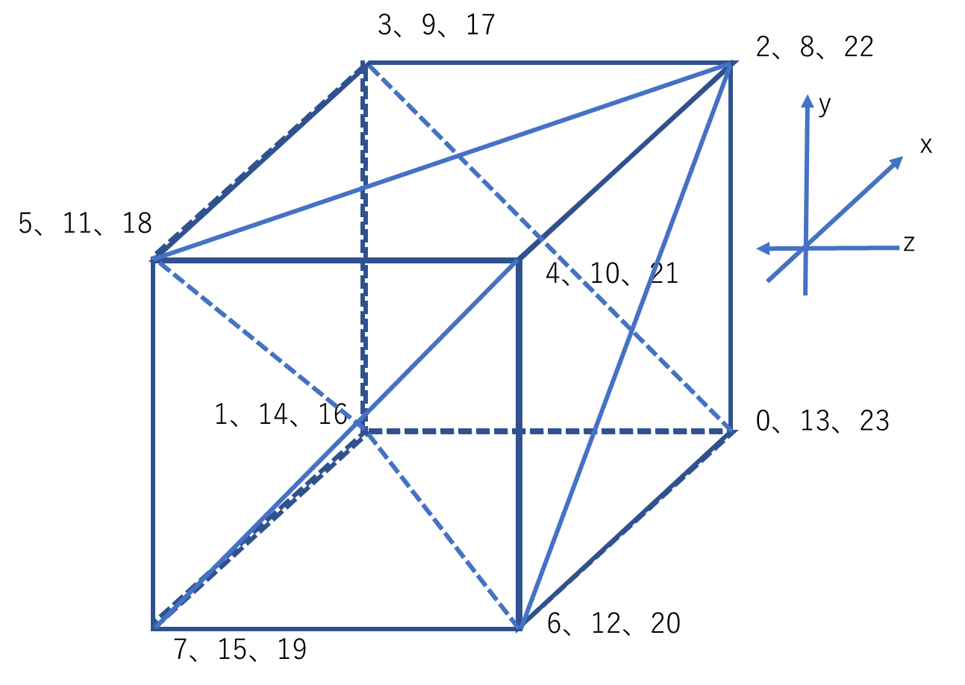
頂点情報 及び 面当たりの割り当て頂点2
見かけの 割り当て
重複を考慮した 割り当て
実際の 割り当て
(1,3,0)
(3,2,0)
(5,4,2)
(3,5,2)
(7,6,4)
(5,7,4)
(1,0,6)
(7,1,6)
(2,4,0)
(4,6,0)
(7,3,1)
(5,3,7)
(1,3,0)
(3,2,0)
(5,4,2+8)
(3+8,5,2+8)
(7,6,4+8)
(5+8,7,4+8)
(1+8,0+8,6+8)
(7+8,1+8,6+8)
(2+16,4+16,0+16)
(4+16,6+16,0+16)
(7+16,3+16,1+16)
(5+16,3+16,7+16)
(1,3,0)
(3,2,0)
(5,4,10)
(11,5,10)
(7,6,12)
(13,7,12)
(9,8,14)
(15,9,14)
(18,20,16)
(20,22,16)
(23,19,17)
(21,19,23)

Slide 4
トーラス 頂点情報 及び 面当たりの割り当て頂点1
3、9
2、8
(1,3,0)
(3,2,0)
(7,6,4)
(5,7,4)
(2,4,0)
(4,6,0)
(7,3,1)
(5,3,7)
y
x
5、11
z
4、10
1、14
0、13
6、12
7、15

Slide 5
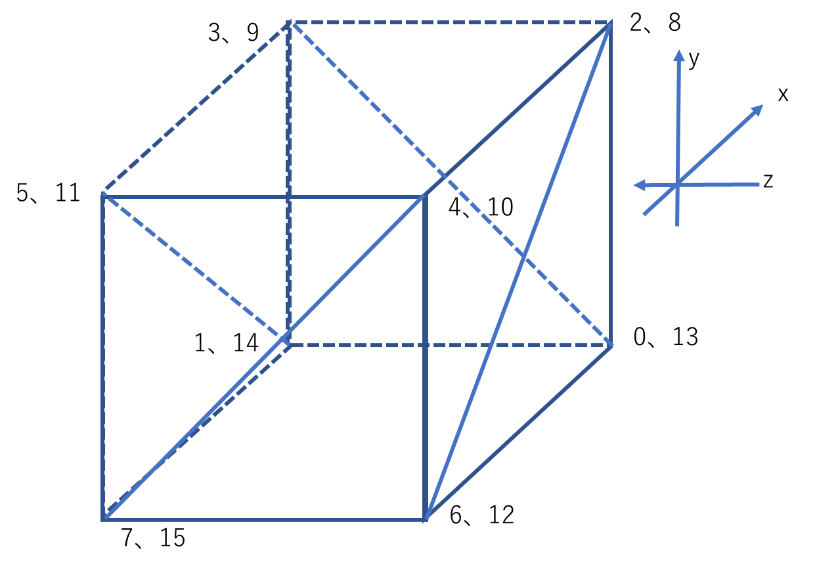
トーラス 頂点情報 及び 面当たりの割り当て頂点2
見かけの 割り当て
重複を考慮した 割り当て
実際の 割り当て
(1,3,0)
(3,2,0)
(7,6,4)
(5,7,4)
(2,4,0)
(4,6,0)
(7,3,1)
(5,3,7)
(1,3,0)
(3,2,0)
(7,6,4)
(5,7,4)
(2+8,4+8,0+8)
(4+8,6+8,0+8)
(7+8,3+8,1+8)
(5+8,3+8,7+8)
(1,3,0)
(3,2,0)
(7,6,4)
(5,7,4)
(10,12,8)
(12,14,8)
(15,11,9)
(13,11,15)

